Slide 1
ПОЗАШКІЛЬНИЙ НАВЧАЛЬНИЙ ЗАКЛАД
«ЦЕНТР ТВОРЧОСТІ ДІТЕЙ ТА ЮНАЦТВА ОЛЕКСАНДРІВСЬКОГО РАЙОНУ»
«Ми українці:
честь і слава незламним»!!!
Ніхто не забере наш непереможний дух!
Слава Україні!
Підготували керівники Зразкового художнього колективу
«Ансамбль народного танцю «Дружба»
Оленяк Вікторія Сергіївна
Звенячкіна Аліна Миколаївна

Slide 9
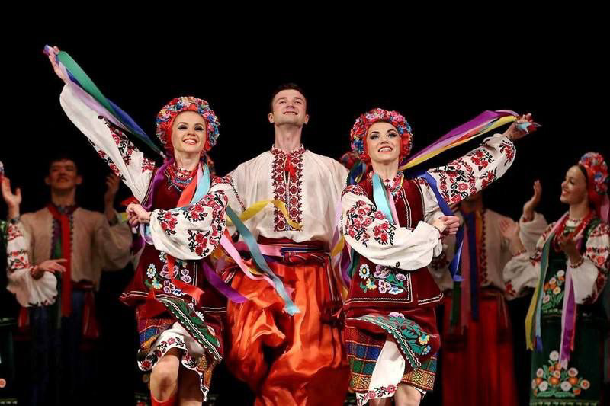
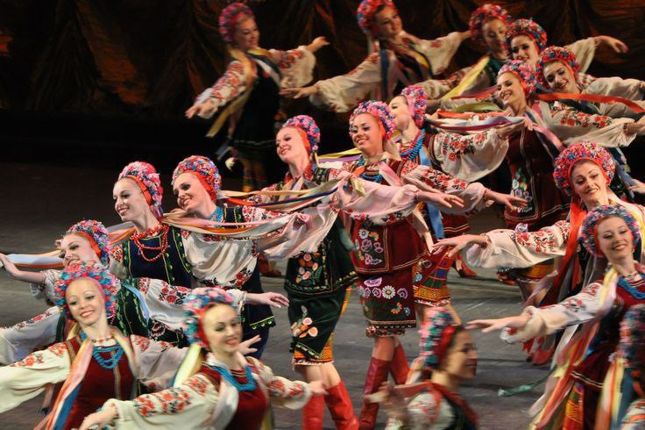
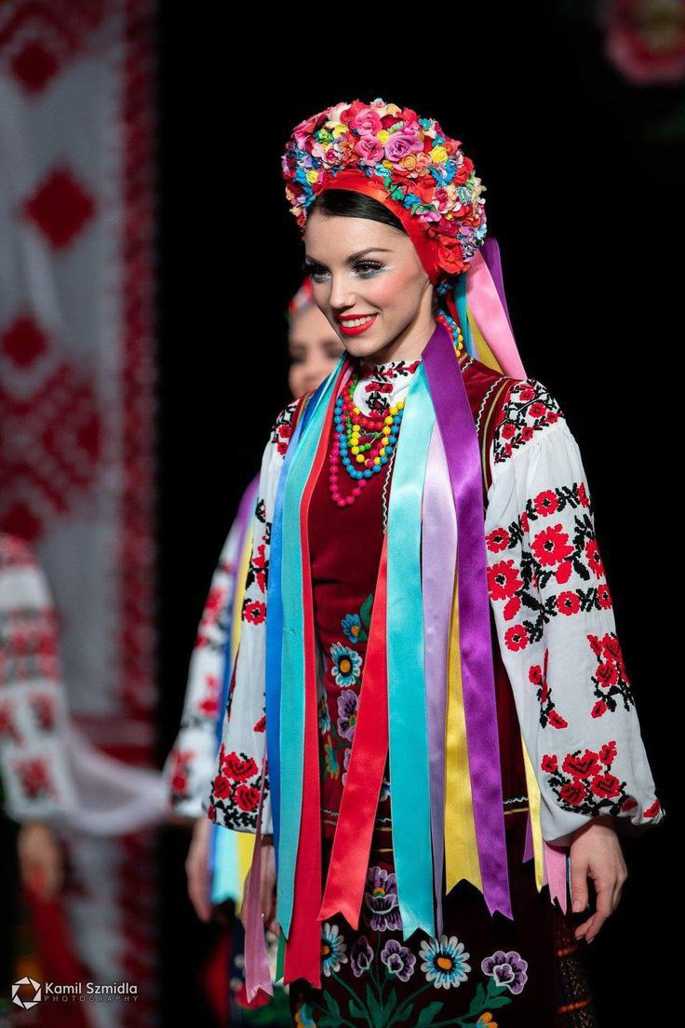
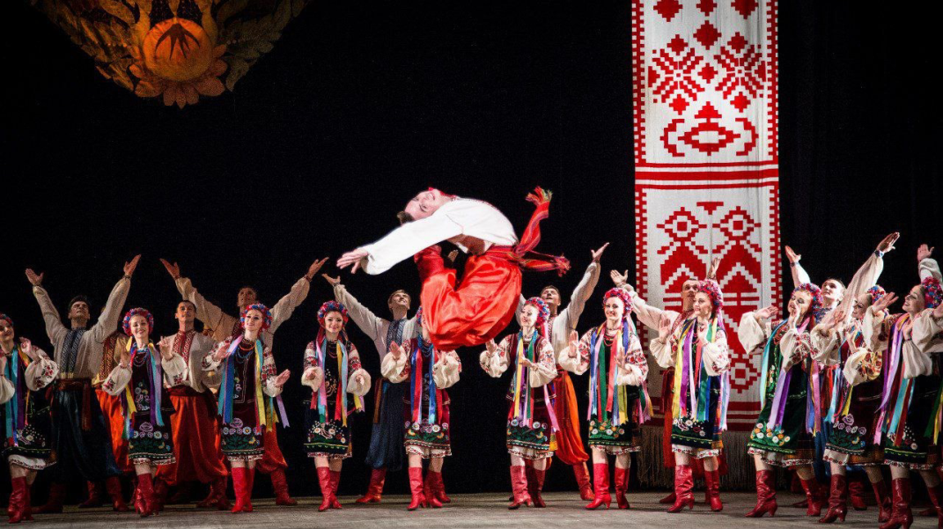
Існують різні варіанти гопака — сольний, парний, груповий. Гопак нерідко має величний, героїчний характер.
Гопак — традиційний плясовий український народний танець запорозького походження. Назва танцю походить від вигуку «гоп!» під час його виконання, а також слів «гопати», «гупати», «гопкати».
Гопак виник у побуті Війська Запорозького. Спочатку виконувався чоловіками; сучасний гопак танцюють чоловіки й жінки, однак чоловіча партія залишається провідною. У виконання гопака включаються елементи хореографічної імпровізації: стрибки, присядки, обертання й інших віртуозних танцювальних рухів.

Slide 10
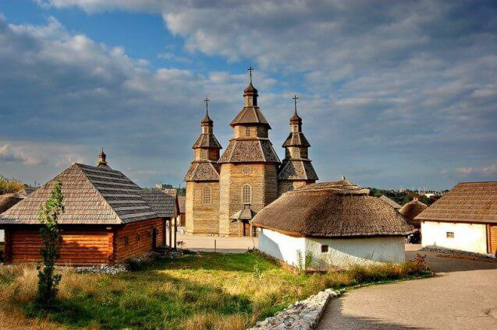
Острів Хортиця – найбільший острів на Дніпрі, унікальність якого – у рідкісному поєднанні на одній території різноманітних природних комплексів, пам’яток геології, культури, історії.
Запорозькі козаки — частина українських козаків; спочатку, дніпровські козаки, які створили в XV—XVI ст. (можливо й раніше) цілу низку стихійних військових організацій і укріплених поселень за дніпровими порогами, поза зоною адміністративної юрисдикції яких би то не було держав, які об'єдналися згодом у централізовану військову організацію Військо Запорозьке. Названі за найменуванням району свого проживання і розташування головного військового укріплення (і штаб-квартири), іменованого «січ».

Slide 13
Джерело інформації:
https://www.pedrada.com.ua/article/2688-tematika-pershogo-uroku-ta-navchannya-u-20212022-n-r

